Slide 1
Apresentação 1 – MATÉRIA
Estrutura da matéria
Átomos e elementos químicos
Transformações da matéria (no modelo microscópico e em reações químicas)

Slide 2
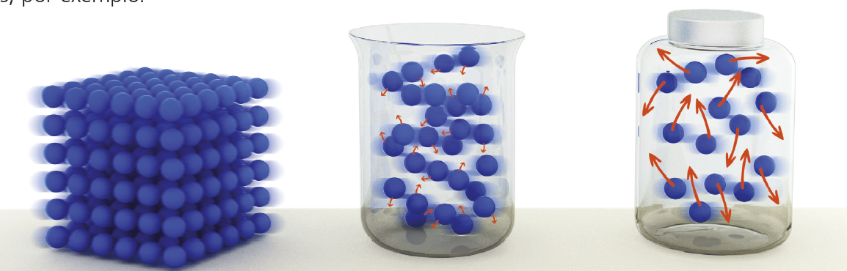
Matéria
A matéria é formada por átomos, partículas submicroscópicas de tamanho tão reduzido que não podem ser observadas por microscópios convencionais.
A matéria pode se apresentar nos estados sólido, líquido e gasoso. Em cada estado físico, as partículas estão em maior ou menor movimento.
Sólido
Líquido
Gasoso

Slide 3
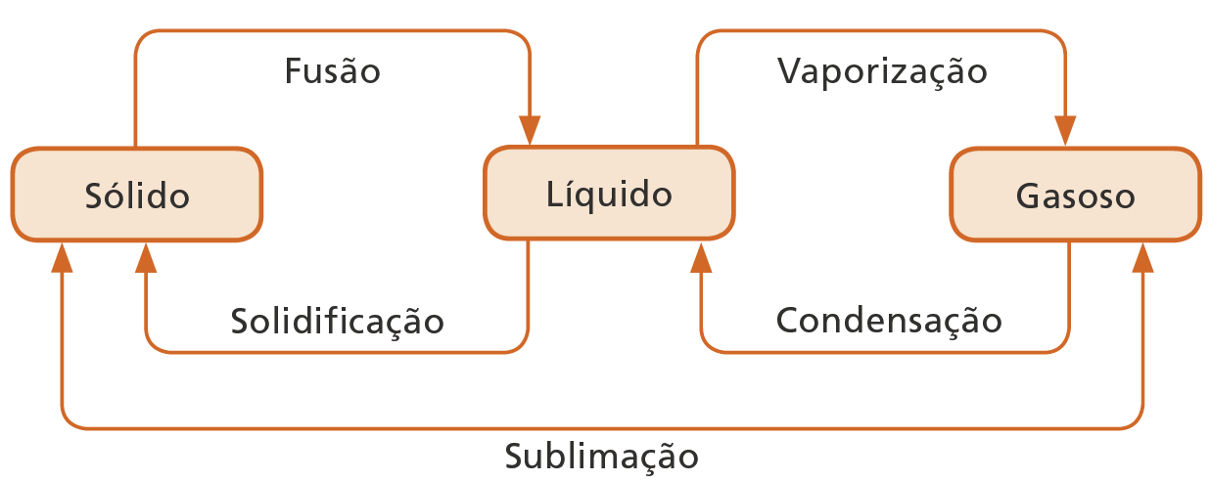
Mudanças no estado físico da matéria

Slide 4
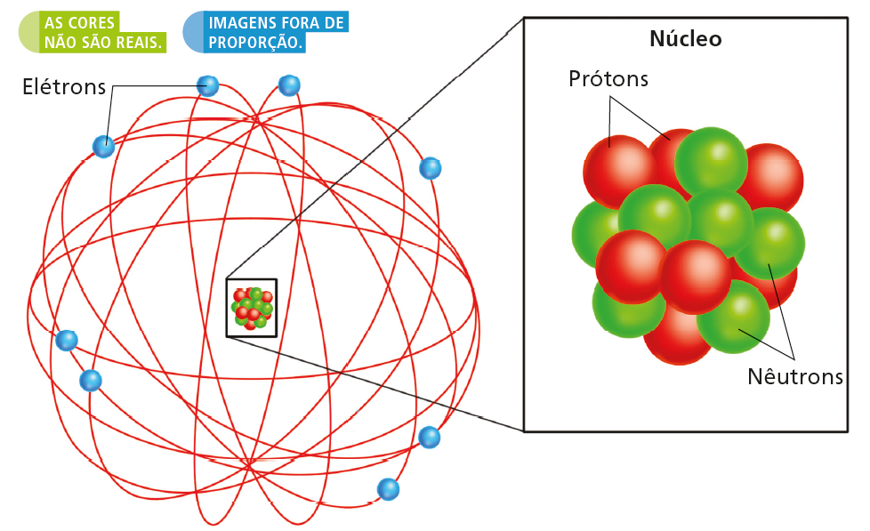
Constituição da matéria
O átomo é formado por prótons (carga positiva), nêutrons (carga neutra) e elétrons (carga negativa).
Os elétrons, muito
menores e mais leves, se movem constantemente ao redor do núcleo, formando a eletrosfera.
Os prótons e nêutrons se agrupam no núcleo do átomo.

Slide 5
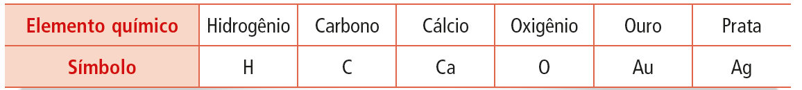
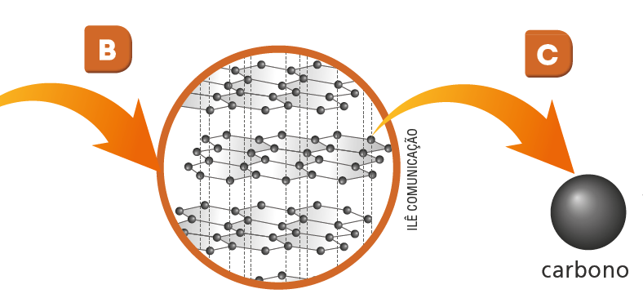


Átomos e elementos químicos
Elemento químico é um conjunto de átomos com características semelhantes; é representado por um símbolo formado por uma ou duas letras, sempre com a inicial em maiúscula.
O elemento químico carbono, que compõe a grafita de um lápis, é formado por átomos do mesmo tipo.
Grafite de um lápis
Representação da grafita

Slide 6
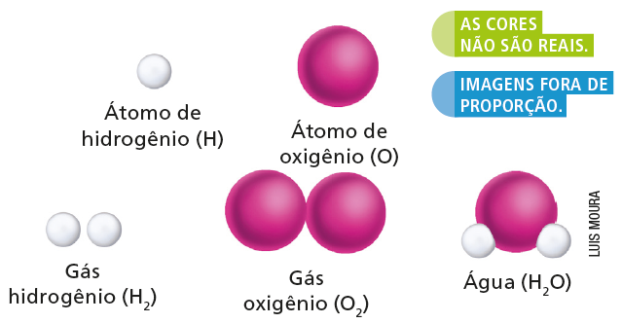
Transformações químicas
As substâncias químicas são formadas por combinações entre os diferente elementos químicos ou por átomos de um mesmo elemento químico.
Cada substância é representada por uma fórmula química própria, que informa os elementos químicos que a compõem, bem como a quantidade de cada um.
Uma molécula de gás oxigênio é formada por dois átomos do elemento químico oxigênio (O), e sua fórmula química é O₂. A água é formada por dois átomos de hidrogênio (H) combinados a um átomo de oxigênio (O); a fórmula química da água é H₂O.

Slide 7
Ligações químicas
Os átomos podem formar combinações entre si por meio de ligações químicas, que envolvem a transferência ou o compartilhamento de elétrons.
Dependendo de como ocorre, uma ligação química pode ser classificada em três categorias: iônica, covalente ou metálica.
As ligações iônicas ocorrem sempre entre cátions e ânions e dão origem a compostos iônicos, ou substâncias iônicas. Esse tipo de ligação mantém os elementos químicos fortemente unidos e geralmente ocorre entre um metal e um não metal.

Slide 8
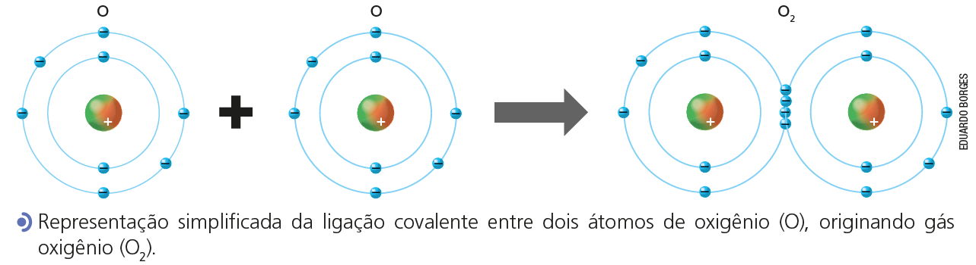
Ligação covalente
Nas ligações covalentes, os átomos compartilham um ou mais elétrons entre si. Nenhum dos elementos químicos cede ou recebe elétrons do outro. Esse tipo de ligação ocorre em moléculas formadas por não metais e dá origem a substâncias covalentes, ou substâncias moleculares.

Slide 9
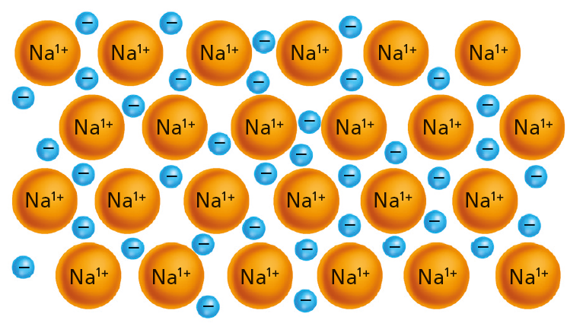
Ligação metálica
Ocorre entre elementos químicos do grupo dos metais.
Nos átomos da maioria dos metais, a atração entre o núcleo e os elétrons mais distantes dele é fraca. Esses átomos podem transferir elétrons facilmente, tornando-se cátions.
Os elétrons livres formam uma “nuvem eletrônica”, que é responsável por manter os cátions fortemente aderidos entre si.
A abundância de elétrons livres está relacionada à boa condutibilidade de calor e de eletricidade.
Representação simplificada da estrutura de uma barra de sódio. Cada átomo cede um elétron, tornando-se um cátion.

